Slide 1

Energy & Sustainability Services
AXTER
Etude énergétique du site de Courchelettes
Restitution
Sébastien BAHOR - Vendeur spécialiste
Claire MOLIN– Ingénieur Efficacité Energétique
Yves BOGDAN – Chargé de projet

Slide 2
Rappel du périmètre d’étude
Périmètre
  Plan de comptage
  Système de monitoring
  Etude énergétique sur les postes suivants :
    Station de production d’air comprimé
    Station de production de froid
    Réseau de chaleur pour le chauffage des bitumes
    Le reste est hors périmètre d’étude, notamment :
      Eclairage
      Moteurs
      Partie tertiaire

Slide 3
MONITORING DES ENERGIES ET FLUIDES
Plan de comptage

Slide 4
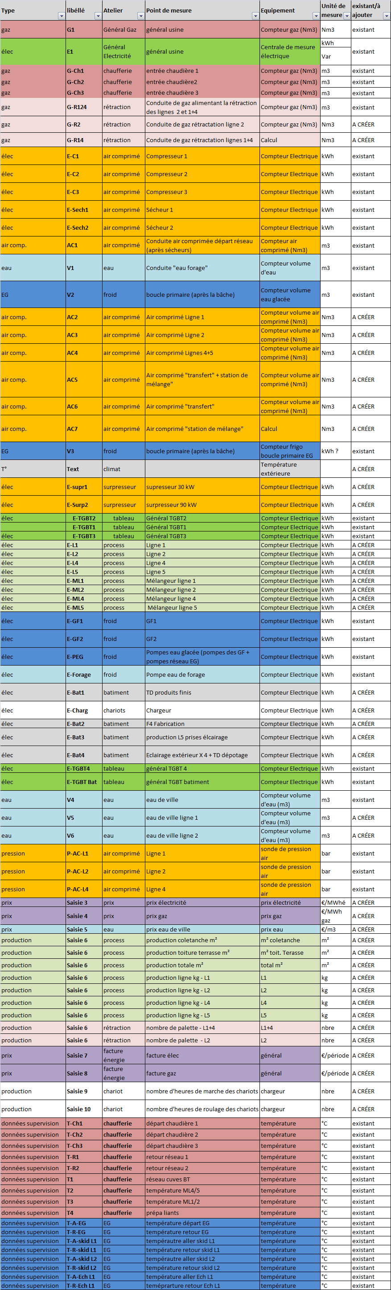
Plan de comptage
Postes monitorés
  Niveau usine : global gaz, élec, eau de ville, eau de forage, prix
  Niveau utilités : chaufferie, froid, air comprimé
  Niveau production : lignes de production, rétraction, chariots
  Niveau bâtiment
Détail dans le document Excel

Slide 5
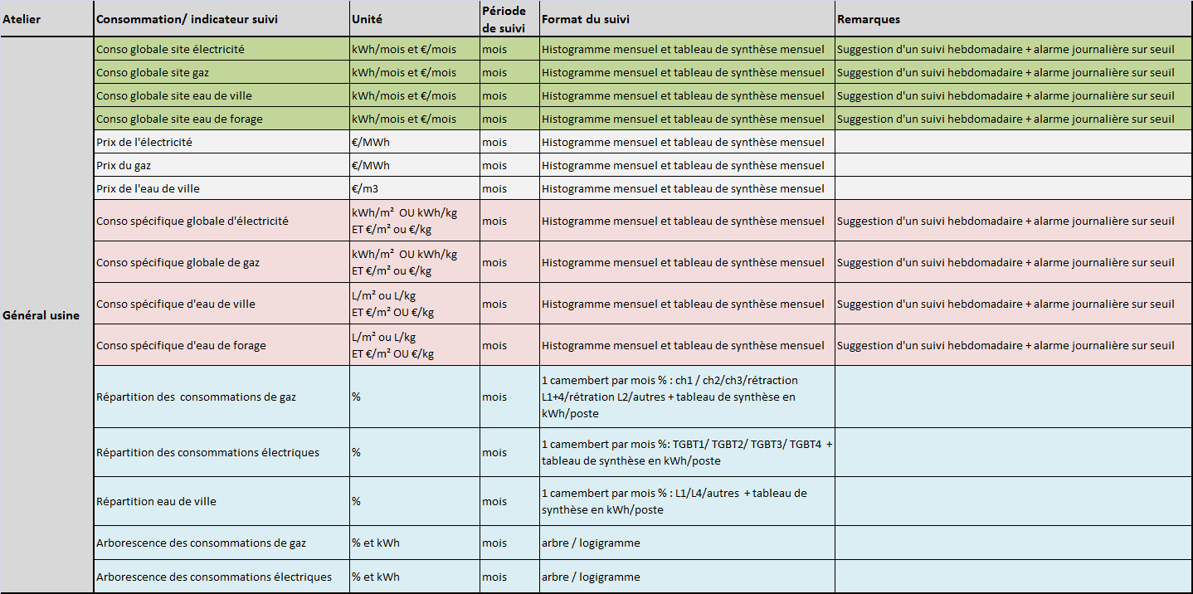
Plan de comptage
Suivi

Slide 6
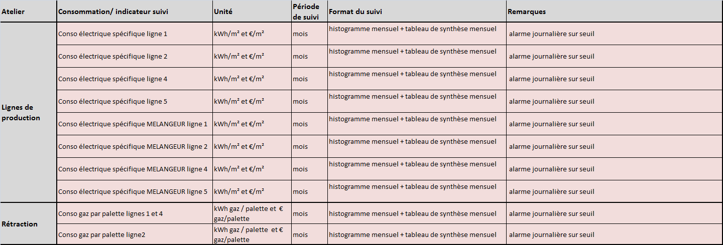
Plan de comptage
Suivi

Slide 7
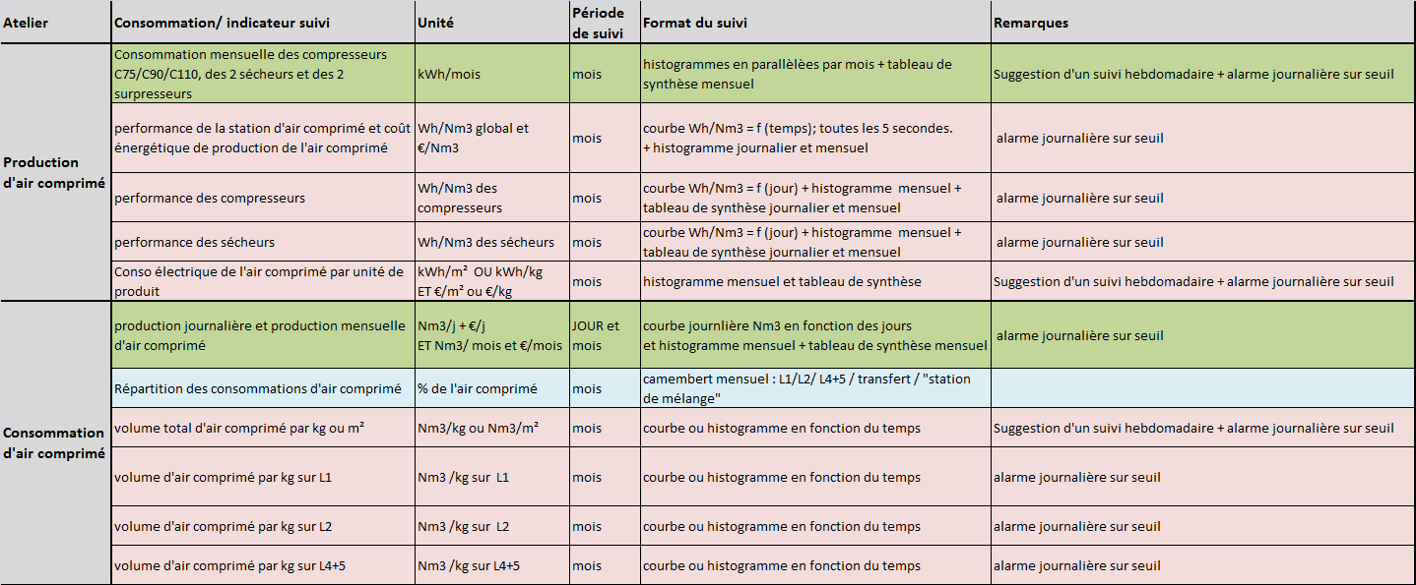
Plan de comptage
Suivi

Slide 8
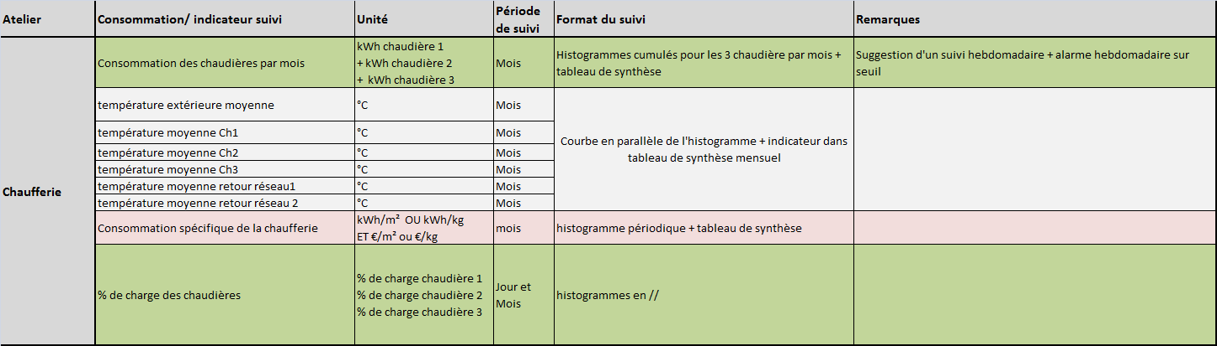
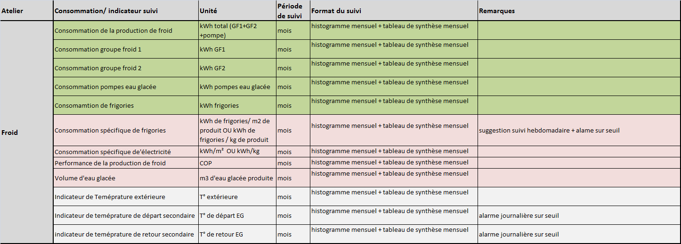
Plan de comptage
Suivi

Slide 9
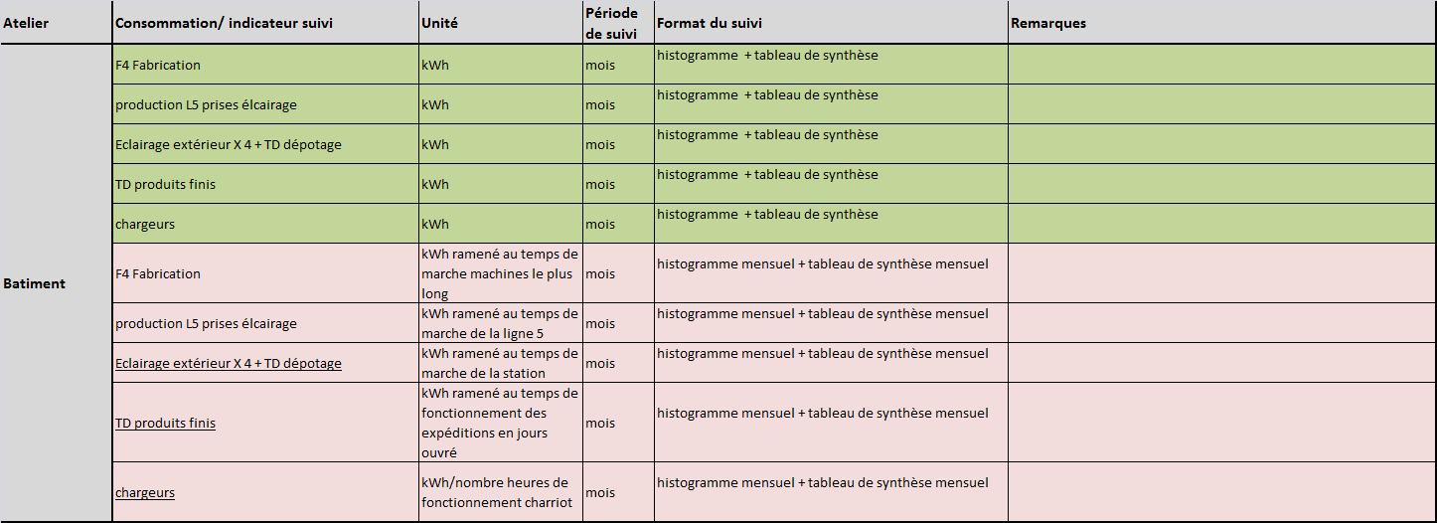
Plan de comptage
Suivi

Slide 10
Etude énergétique
Système de monitoring énergétique

Slide 11
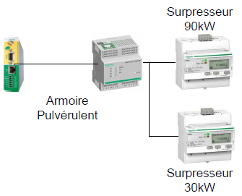


Energy Operation
Données
Process

Slide 12
Investissement
Poste | Budget (€ HT)
Données fournisseurs | 3330,00
Données gaz | 1400,00
Données électriques | 12420,00
Données air comprimé | 6060,00
Données froid | ----
Données eau | 3880,00
Système de traitement des données | 48400,00
Total | 75490,00
Prestation
  Fourniture des compteurs,
  Paramétrage, mise en service des concentrateurs et de la communication
  Fourniture et installation d’une licence logicielle
  Configuration de l’application
  Développement des pages écrans spécifiques
  Création des indicateurs de performance énergétiques
  Paramétrages des tableaux, courbes, alarmes, rapports
  Assistance prise en main
  A votre charge : pose et câblage des compteurs et des réseaux de communication

Slide 13
Intérêts et ROI
Analyse régulière des consommations d’énergie
    Procéder aux différentes analyses approfondies,
    Signaler des consommations anormalement élevées
    Générer et diffuser automatiquement des rapports de consommation
    Historiser et archiver des données
Amélioration continue de la performance énergétique : norme ISO50001
Maintenance préventive : les dérives de consommation peuvent être la conséquence d’un dysfonctionnement technique.
2,2 < ROI* < 6,6 ans
* Sur la base des éléments suivants :
Montant globale de la facture énergétique : 1,5 M€
Montant globale de l’investissement du système de monitoring : 100 k€ (dont 25 k€ d’installation et de raccordement des compteurs)
Economies d’énergies communément admises par un système de monitoring : 1 à 3% de la facture énergétique

Slide 14
Projets de Performance Energétique
Economie attendues
Système de Comptabilité énergétique
Solutions d’optimisation
énergétiques
Conscience accrue, identification des améliorations potentielles
10% to 30%
Conscience accrue
Prise de conscience du personnel
10%
Comparaison, projets d’amélioration, analyse permanente
3%
2%
Installation de compteurs
Allocation des couts
Etalonnage de l’installation
Plan d’action d’amélioration continue
Source: Schneider best practices, US Department of Energy Metering Guide, Feb 2006
Notes:
14

Slide 15
Etude énergétique
Etat des lieux, plan d’ation

Slide 16
Axter : Données macro (données 2012)
Production
  3 x 7h/j , 5 jours / semaine, 220 jours/an
Facture énergétique globale
  Elec : 8 GWh/an → 570 k€/an (71 €/MWh)
  Gaz : 33 GWh/an →930 k€/an (28-29 €/MWh)
TOTAL : 1,5 M€/an
  Elec : 38 % du coût global
  Gaz : 62 % du coût global.

Slide 17
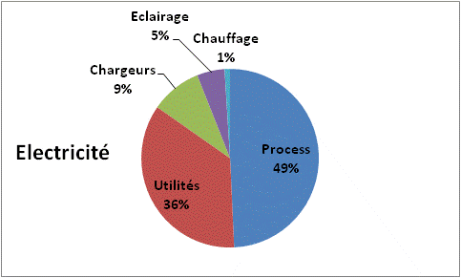
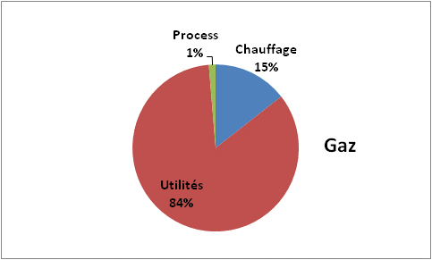
Axter : Données macro (données 2012)
Répartition des conso

Slide 18
Processus d’étude
Etude énergétique
  Description techniques des installations :
    Discussion client
    + plans, fiches techniques
    + relevés
  Relevés et mesures sur ces équipements
    observation des historiques, de la supervision
    relevés des réglages, paramètres de fonctionnement,
    mesures ponctuelles, enregistrements sur 24 h et 15 jours
  Analyse du fonctionnement
  → solutions d’amélioration
  Consultation fournisseurs → prix budget des solutions.

Slide 19
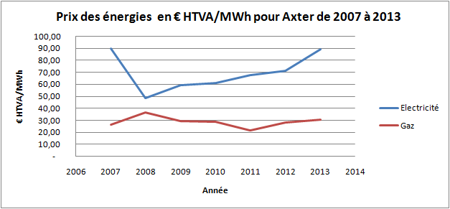
Prix des énergies
Evolution
Valorisation dans le cadre de cette étude
  Elec : 90 €/MWh
  Gaz : 30 €/MWh

Slide 20
Air comprimé – Etat des lieux
  Conso : 1 586 267 kWh/an = 143 000 €/an
  Débit d’air : reste important le dimanche et lors des arrêts
    Dimanche : 64% du débit en production.
    Arrêt de Noël 2013 : 56%
  Pics de consommation d’air : régénération de l’adsorbant des sécheurs
  Ratio : 131 Wh/Nm3 en production
    Dans la plage haute usuelle – référence autour de 124 Wh/Nm3
  Régulation : bien
    en semaine : le GA110 en base et modulation avec le GA90V.
    le Week end : le GA 75 en base et modulation avec le GA90V.

Slide 21
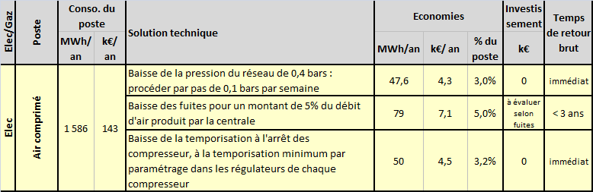
Air comprimé – plan d’action

Slide 22
Air comprimé – plan d’action
  Pistes d’économies
  Baisse pression réseau : Ex pour une baisse de 0,4 bar → Eco de 3% la conso totale d’air comprimé = 47 600 kWh/an = 4300 €/an
  Campagne de détection et réparation de fuites :
  5% de fuites = 79000 kWh/an = 7100 €/an
  Abaisser la temporisation à l’arrêt des compresseurs :
  passer de 30 secondes à la temporisation minimum de 20 secondes. Potentiel de gain = 50 000 kWh/an = 4500 €

Slide 23
Eau glacée – Etat des lieux
  Production d’eau glacée : 1033 MWh/an = 93 000 €
    Groupes froids : 724 MWh/an =65 000 €/an
    Pompes primaires et secondaires : 309 MWh/an =28 000 €/an → important
  Pas de tendance claire entre la puissance appelée et la T°extérieure
  Charge frigorifique de l’installation = la moitié de la puissance frigo de chaque groupe
    300 kWfroid en moy
  COP des groupes froids = 3 (sur la période observée)
    Dans la moyenne
  Groupe Lennox : en priorité le WE pour des raisons de maintenance via gestion des consignes de froid.
  Mais en semaine : démarrages brefs pour de courtes période → évitables

Slide 24
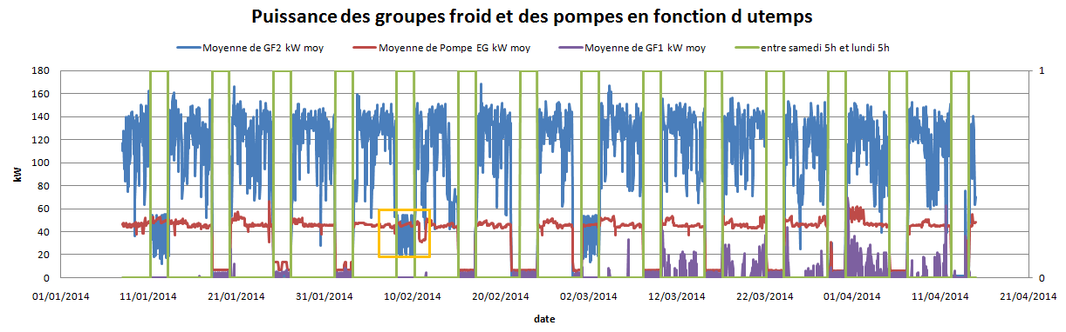
Eau glacée – Etat des lieux
  Puissance moyenne des pompes
    Pompe primaire Lennox : 8 kW / Pompe primaire Trane : 8 kW
    2 pompes secondaires dont 1 sur VV : 29 kW
  Pompe primaire du Lennox : tourne en continu, y compris le Week end.
  Pompes secondaires et pompe primaire du GF Trane : s’arrêtent normalement le Week end
  Certains Week end : le GF 2 et l’ensemble des pompes restent en marche, alors qu’il n’y a pas de production

Slide 25
Eau glacée – Etat des lieux
  T° au secondaire : delta T très faible !
  T° départ = 9,3 °C - T° retour =10,5°C → delta T = 1,2°C
  débit au secondaire trop élevé ?
  et/ou
  Mauvais échange de chaleur au niveau des cylindres ?
  Car le coefficient d’échange est dégradé : cylindres entartrés ?
  Car les surfaces d’échange sont trop faibles ?

Slide 26
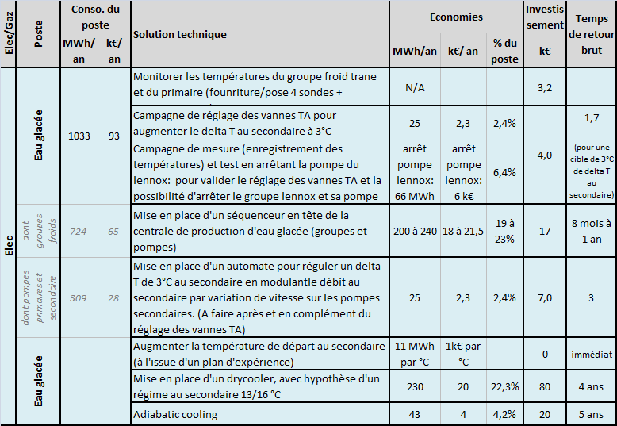
Eau glacée – plan d’action

Slide 27
Eau glacée – plan d’action
Campagnes de réglage des vannes TA + enregistrement T° + tests avec pompe lennox ON et OFF.
  But 1. augmenter le delta T au secondaire à 3 °C
  pour augmenter la T° de retour
  Eco cibles = 25 MWh/an = 2300 €/an.
  But 2 . valider la possibilité d’arrêter le groupe Lennox et sa pompe
  Eco cibles par arrêt pompe = 66 MWh/an = 6000 €/an.
  Budget campagne de réglage et mesures = 4000 €.
  TRB ~ 1,5 ans, si on augmente le delta T à 3°C

Slide 28
Eau glacée – plan d’action
Mise en place d’un séquenceur en tête de la centrale froid
  Fonctions =
    Gestion et Optimisation de la marche des groupes froids et de leur pompe
    Optimisation de la charge des compresseurs des groupes froids
    Possibilité de décaler le point de consigne des groupes froid
  En pratique :
    Arrêt de la pompe primaire du Lennox
    Arrêt des marches anormales de la pompe du groupe Trane le week
    Arrêt des marches anormales du groupe Trane le week end
    Optimisation des démarrages du groupe Lennox
    Optimisation de la charge des compresseurs du groupe Trane
  Economies cibles = 200 à 240 MWh/an = 18 500 à 21 500 €/an
  Budget = 17 000 €
  TRB = 8 mois à 1 an

Slide 29
Eau glacée – plan d’action
Régulation du delta T au secondaire par modulation du débit au secondaire
Action à réévaluer après le réglage des vannes TA (action complémentaire)
  But = réguler un delta T de 3°C en modulant les débits
  (passer à 3°C correspond à doubler le delta T → diviser le débit secondaire par 2 : passer de 230 m3/h à 115 m3/h).
  +Autoriser ou non de l’arrêt de la pompe du Lennox en fonction de la mesure de l’écart de T° entre le départ primaire et le départ secondaire.
  Economies cibles = 25 MWh/an =2300 €/an (augmentation delta T à 3 °C)
  Economies max supplémentaire par variation de vitesse sur pompes secondaire et débit divisé par 2 : 177 MWh/an = 16000 €/an.
  Solution : Nouvel automate + mise en place 1 variateurs sur la pompe secondaire non équipée.
  Budget = 7000 €
  TRB = 3 ans

Slide 30
Eau glacée – plan d’action
Augmenter la température de départ secondaire
  Plan d’expérience + réflexion sur les possibilités de piloter la T° de départ
  Economies cibles = 1,5% de la consommation électrique des groupes par degrés d’augmentation.
  Pour une augmentation de 1°C : gain de 11 MWh/an = 1000 €/an.
  Mise en place d’un drycooler et freecooling en hiver.
  Prérequis : augmenter la T° de départ
  Economies cibles, pour un départ à 13°C et un retour à 16 °C et 300 kW de besoin de froid : 230 MWh/an = 20 700 €/an
  Budget estimatif : 80 000 €
  TRB : 4 à 5 ans

Slide 31
Eau glacée – plan d’action
Adiabatic cooling
  Brouillard d’eau déminéralisée au niveau de l’échangeur air/fluide
  But = abaisser de 4-5°C la condensation du fluide.
  Economies cibles : 43 MWh/an = 4000 €/an
  Budget approximatif 20000 € fourni posé.
  Pré requis, hors chiffrage : disposer d’eau déminéralisée.
  Temps de retour brut : supérieur à 4 ans.

Slide 32

Chaufferie – Etat des lieux
  Conso gaz : 35 GWh/an = 1 million d’€/an
  3 chaudières en //.
  consigne sur chaque chaudière de 220 °C, en continu
    Réseau HT : 220
    Réseau BT : 190 °C en semaine & 150 °C le week end
  Tournent en continu, y compris le WE.
  Bruleurs modulants. Bruleur 3 passe en dessous du seuil de modulation → TOR.
  Rendement
  T° fumées

Slide 33
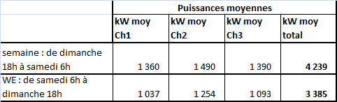
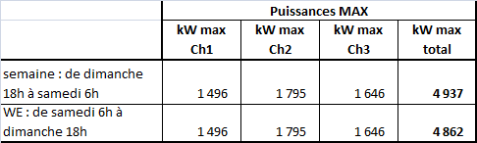
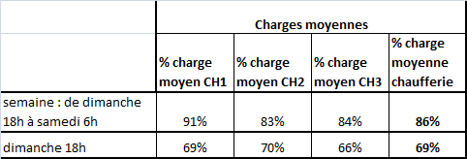
Chaufferie – Etat des lieux
Puissances

Slide 34
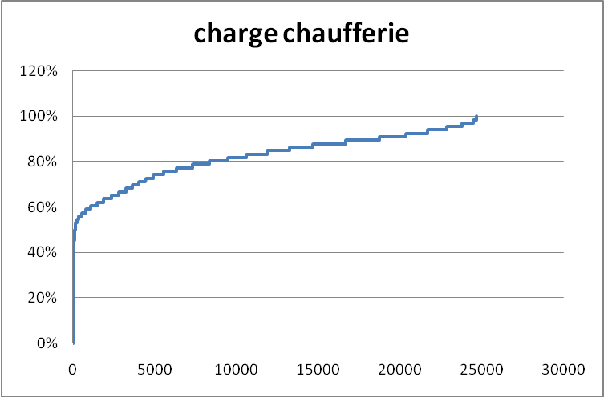
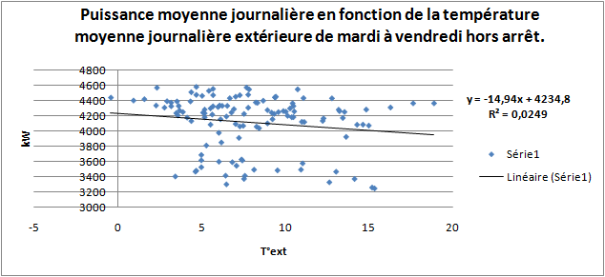
Chaufferie – Etat des lieux
  Charge chaufferie = de 40% à 100 %
  Effet de la Température extérieure
    Tendance à la baisse ?
    Mais mauvaise corrélation

Slide 35
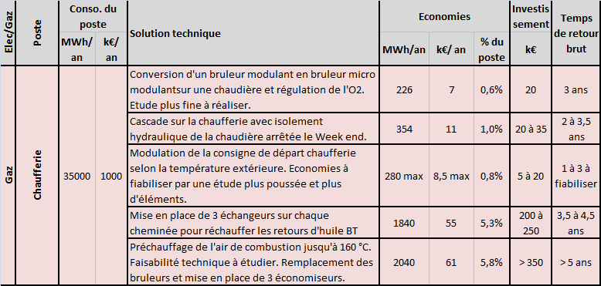
Chaufferie – Plan d’action

Slide 36
Chaufferie – Plan d’action
Conversion d’un bruleur modulant vers un bruleur micro-modulant et modulation sur sonde d’O2
  Rendre les bruleurs modulants (4 points) en micro-modulant (8 points).
  Prestation
    Remplacement de la vanne gaz
    Variateur sur le ventilateur
    Sonde d’O2
    Remplacement de l’automate de chauffe (débit air, gaz, charge …)
  Budget : 20 k€ pour un bruleur (fourni/posé).
  (Rq : un bruleur micro-modulant neuf, fourni / installé neuf de 1,5 MW coute entre 40 et 60 k€ avec environ 15 k€ de CEE).
  Economies cibles 2%, pour le bruleur n°3 : 226 MWh/an = 7000 €/an MAX
  TRB : 3 ans.

Slide 37
Chaufferie – Plan d’action
Mise en cascade des chaudières
  Potentiel de gain : 354 MWh/an = 11 000 €/an
  Mise en place d’un régulateur de la charge du réseau, maitre
  → il répartit la charge sur les chaudières
  + Isolement hydraulique d’une chaudière à arrêter le WE (pilotage de l’ouverture/fermeture des vannes en automatique):
  →Motorisation des vannes existantes (à étudier + en détail) ou mise en place de nouvelles vannes motorisées.
  Communication entre le régulateur maitre et chaque régulateur de chaudière (remplacement des régulateurs locaux si nécessaire).
  Budget : 10 000 à 30 000 €.
  TRB : 1 à 3 ans (selon s’il faut changer les régulateurs ABB ou non)

Slide 38
Chaufferie – Plan d’action
Modulation de la T°de départ du réseau en fonction de la T° ext
  !! Nombreuses hypothèses : estimatifs sont à fiabiliser.
  Solution technique : Automate maitre calculant la consigne en fonction de la T° ext + com et écriture dans les régulateurs de chaque chaudière.
  Economies cibles : 0,8% de = 280 MWh/an = 8500 €/an.
  Budget estimatif : 5000 – 20 000 € (selon qu’il faut ou non remplacer les régulateurs de chaque chaudière).
  Temps de retour Brut : de 1 à 3 ans (selon qu’il faut ou non remplacer les régulateurs de chaque chaudière).

Slide 39
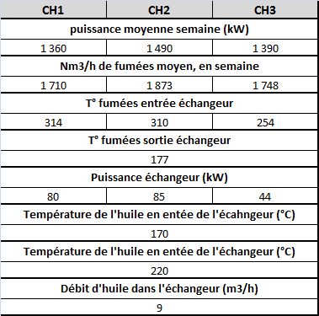
Chaufferie – Plan d’action
1 batterie de récupération par cheminée pour récupérer les calories des fumées et réchauffer une partie des retours d’huile BT de 170 à 220 °C.
  Calories disponibles dans les fumées limitantes
  Potentiel de gain : 222 kW moyen en semaine et 178 kW moyen le week end.
  Economie potentielle = 1840 MWh/an = 55 000 €/an.
  Investissement : études / 3 échangeurs huile / fumées / structure + passerelle / tuyauterie / montage/ automatismes / pompes / hydraulique vannes …
  Budget estimatif : 200000 à 250 000 €.
  Temps de retour brut : 3.5 à 4.5 ans.

Slide 40
Chaufferie – Plan d’action
Mise en place d’un économiseur par chaudière pour préchauffer l’air de combustion en récupérant les calories de fumées
  Préchauffage de l’air de combustion à 160°C (maximum avec les calories disponibles)
  Puissance moyenne récupérée : 245 kW en semaine et 200 kW le week end.
  Energie récupérée = économies cibles = 2040 MWh/an = 61 000 €/an.
  Solution technique et investissement requis :
    Changement de l’ensemble des bruleurs (technologie en place ne peut fonctionner avec de l’air chaud + attention aux Nox )
    Mise en place de 3 échangeurs fumées / air de combustion.
    Structure / Tuyauterie, jeux de vannes/ régulation etc…..
  Budget : > 350 000 €.
  Temps de retour Brut : > 5 ans.

Slide 41
Chaufferie – Plan d’action
Modulation de la T°de départ du réseau en fonction de la T° ext
  !! Nombreuses hypothèses : estimatifs sont à fiabiliser.
  Solution technique : Automate maitre calculant la consigne en fonction de la T° ext + com et écriture dans les régulateurs de chaque chaudière.
  Economies cibles : 0,8% de = 280 MWh/an = 8500 €/an.
  Budget estimatif : 5000 – 20 000 € (selon qu’il faut ou non remplacer les régulateurs de chaque chaudière).
  Temps de retour Brut : de 1 à 3 ans (selon qu’il faut ou non remplacer les régulateurs de chaque chaudière).

Slide 42
Etude énergétique
Mise en œuvre des solutions

Slide 43
Modes de réalisation
Supervision énergétique
Schneider Electric propose à AXTER d’implanter son système de supervision énergétique.
  La réalisation du projet, peut être la suivante :
    Mise en œuvre de la supervision, développement des graphiques, paramétrage de l’architecture et fourniture des compteurs
      Schneider Electric
    Réalisation des travaux électrique (pose et câblage)
      Prestataire défini par Axter
  Schneider Electric peut prendre la responsabilité complète du projet

Slide 44
Modes de réalisation
Travaux d’optimisation énergétique
3 scénarios sont envisageables :
  AXTER réalise les travaux sans la participation de Schneider Electric
  AXTER confie la mise en place des actions à Schneider Electric
    Sous forme d’un projet classique
    Avec un engagement contractuel sur les économies d’énergie
    Avec une solution de financement
    Avec un engagement sur les économies et une solution de financement
  AXTER réalise les travaux sans la participation de Schneider Electric
    Mais demande à Schneider de disposer d’un accompagnement énergétique

Slide 45
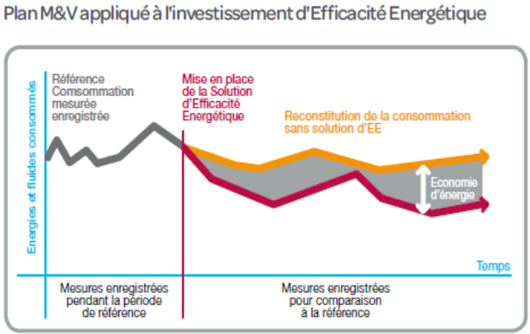
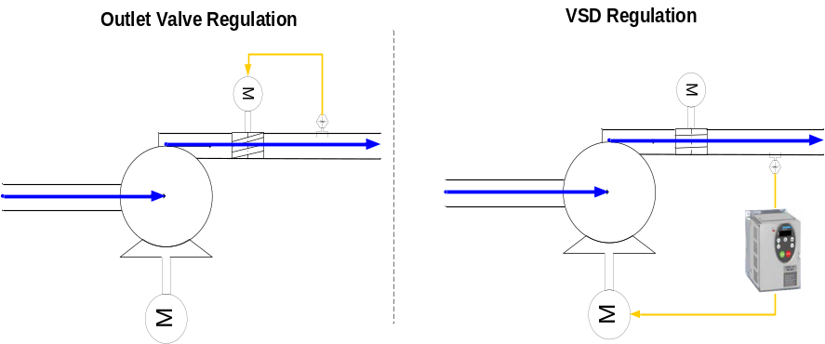

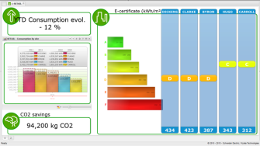
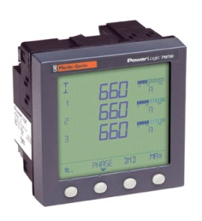
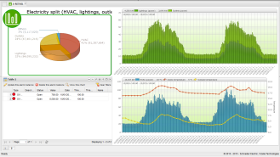
Avantages apportés par Schneider Electric
Engagement sur les performances énergétiques
IPMVP, un référentiel international pour :
  Evaluer le potentiel d’économie d’énergie
  Mesurer et suivre les gains réalisés
Et permettre à chaque partie de s’entendre et de mesurer les engagements réciproque
  www.evo-world.org
  www.clubs2e.org
Diagnostic
–> Mesures
–> Solutions
–> Vérification performances
Amélioration continue
T0
1 mois
3 mois
12 mois
3 ans

Slide 46
Avantages apportés par Schneider Electric
Solution de financement
Nous pouvons apporter un montage financier a vos travaux d’efficacité énergétique
Le projet est autofinancé par les économies d’énergie
Vous conservez vos budgets pour les travaux d’amélioration de l’outil de production
Exemple d’un projet de 700 k€ financé sur 4 ans (loyer fixe à 200k€)
Les gains générés par les économies couvrent les loyers du crédit
La trésorerie est préservée et durablement allégée

Slide 47
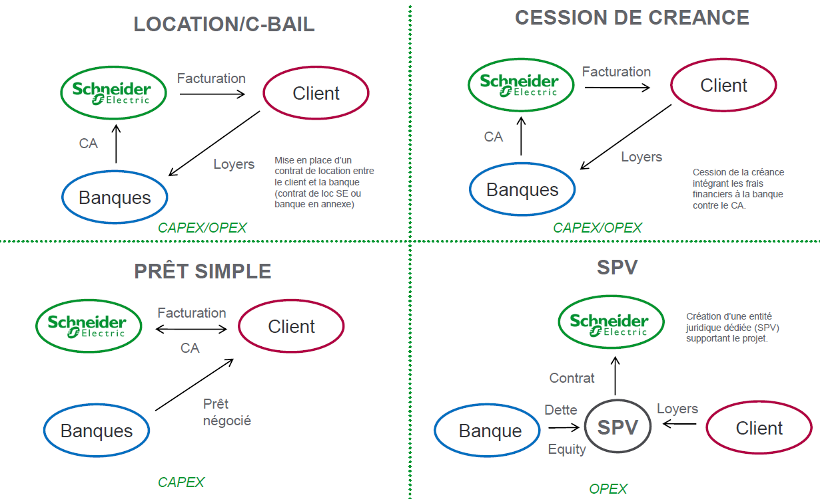
Schémas de financement

Slide 48
Accompagnement énergétique
Objectif
  suivre les indicateurs de performance
  identifier des anomalies de consommation, des anomalies de fonctionnement etc.
  détecter des potentiels d’économie d’énergie
  accompagner AXTER dans ses actions d’optimisation de la performance ou pour les solutions d’Efficacité Energétique mises en œuvre.
  faire évoluer les indicateurs de performance
Fréquence
  Suite à la mis en place d’un système de supervision énergétique, nous préconisons la fréquence suivante:
    Tous les mois pendant les trois premiers mois
    Puis une fois par trimestre pendant le reste de la première année
    Puis deux fois par an les années suivantes

Slide 49
Contenu de l’accompagnement
Ce livrable sera composé :
  D’un document de restitution (sous format PPT)
  D’une réunion téléphonique d’échange avec les responsables technique et énergie du site concerné
Le document de rédaction comprend :
  Le récapitulatif des consommations mensuelles
  La liste des bonnes actions réalisées (échange en // avec Axter sur les actions réalisées)
  La liste des dérives constatées
  Identification des équipements et systèmes les moins performants et les plus performants
  Les modèles énergétiques de référence et les prévisions de tunnel de consommation de l’année à venir
  La synthèse des actions a menées afin d’améliorer le rendement énergétique du site
  La liste des alarmes à implanter :
    Alarmes de seuil
    Alarmes de forçage
    Alarmes de discordance
    Alarmes de performance
  La liste des nouveaux indicateurs de performances à implanter
  Des commentaires personnalisés
  Des pistes d’optimisation

Slide 50
Suivi énergétique des sites
Référence Après travaux
Etat final avec suivi
Performance du site
Surveillance
Référence avant travaux
Etat final sans suivi
Mise en œuvre action
Etat initial
Temps
Surveiller la performance
Evaluer votre performance
Mise en oeuvre des actions

Slide 51
4 types d’alarmes pour surveiller la performance
  Alarmes sur seuil:
  Vérification qu’une valeur mesurée se situe entre 2 valeurs seuils (maxi et/ou mini)
  Alarmes forçages :
  Détection du forçage d’un paramètre clé à une action EE (prog. Horaire, consigne, …)
  Alarmes de discordance:
  Analyse croisée de plusieurs paramètres indiquant un mauvais fonctionnement (hors prog. Horaire + moteur en marche,…)
  Alarmes de performance :
  Ecart entre consommation théorique journalière / consommation reélle
  > notion de baseline: consommation de référence

Slide 52
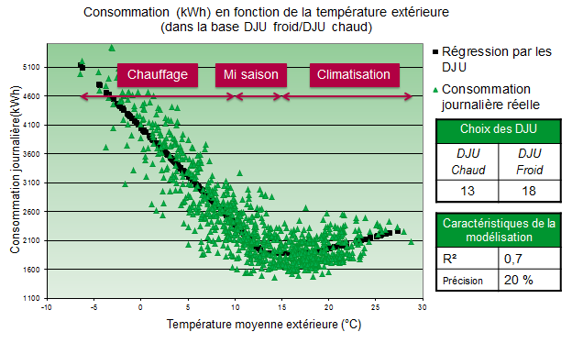
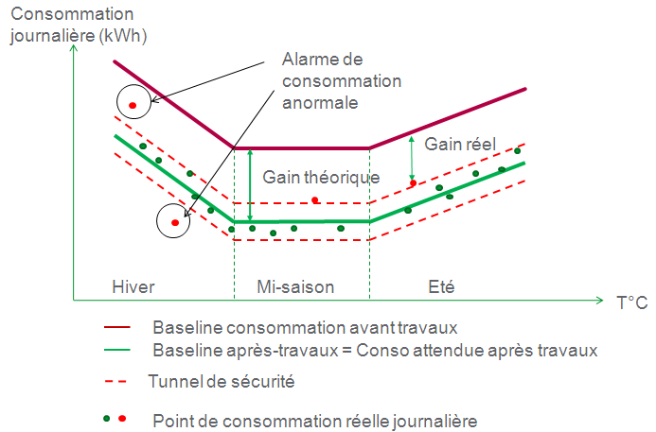
Modélisation énergétique & Advanced Analytics
Evolution de la consommation journalière en fonction de la moyenne de la température extérieure
Principe général
Profil modélisé

Slide 53
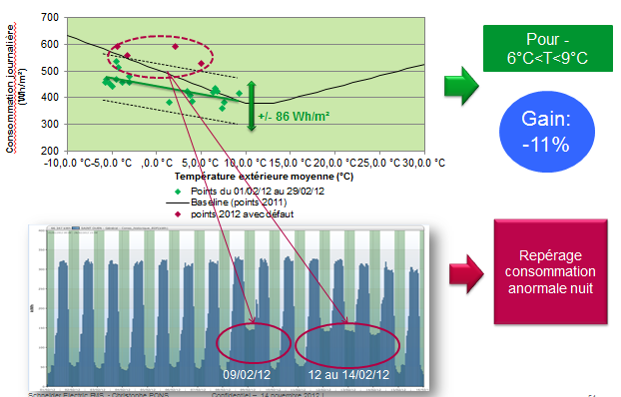
Modélisation énergétique
Evolution de la consommation journalière en fonction de la moyenne de la température extérieure
Détection automatique des anomalies + Mesure des gains

Slide 54
Make the most of your energy™*
*Tirez le meilleur de votre énergie

